Slide 1

Стимул
Чат‑бот для помощи в учёбе
ученикам и учителям
ДевКод
Notes:
Титульный слайд. Замените заголовок и подзаголовок. Логотип можно убрать или оставить.

Slide 2

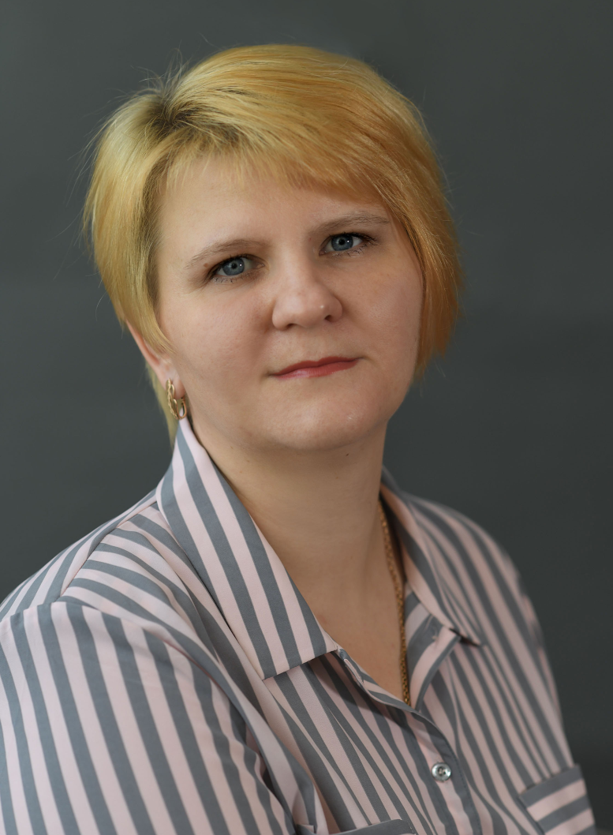
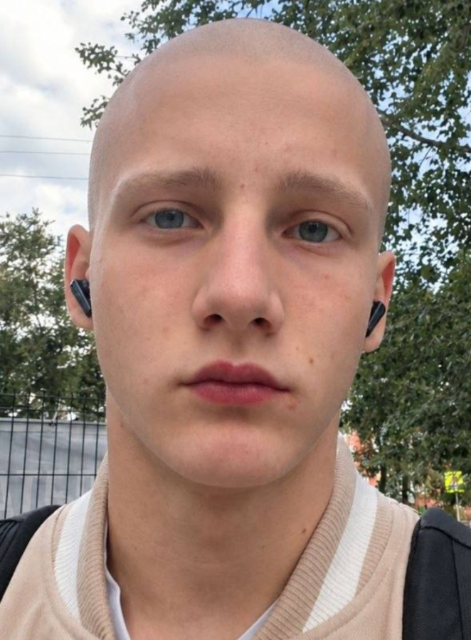




КОМАНДА
Капитан команды
Рябова Светлана Николаевна, Куратор.
Крылов Лев Андреевич, Специалист по предметной области.
Шульгин Егор Андреевич, Дизайнер.
Путнин Марк Евгеньевич, разработчик.
Шатилов Сергей Викторович, разработчик.
ДевКод
01
Notes:
Титульный слайд. Замените заголовок и подзаголовок. Логотип можно убрать или оставить.

Slide 3
Проблема
Скорость усвоения учебного материала индивидуальна
Пробелы в знаниях учеников не всегда очевидны для учителя, а ученики не всегда готовы о них сообщить
02
Notes:
Разделитель раздела. Одна мысль на слайд, без подробностей.

Slide 4
Проблема
Тема урока осталась неусвоенной
Ученик: Накопление пробелов в знаниях
На уроке объясняют один раз и идут дальше.
Ученик: Потеря мотивации
Тот кто не понял, разбирается один и часто бросает.
Учитель: Невозможность двигаться дальше
Класс не усвоил тему, а программа требует продвижения вперёд.
Учитель: Ложная картина успеваемости
Внешне класс выполняет задания, но реального понимания нет.
03
Notes:
Список из четырёх тезисов. Каждый пункт — отдельная строка.

Slide 5
Решение
Если ученик не понял, он всегда может вернуться к теме
Ученик видит, что подтянуть,
учитель - к какой теме вернуться
и кому помочь.
Анализ темы
Ученик пишет задачу боту или присылает ему фото страницы.
Понятное объяснение
Коротко, с примером и парой заданий.
Уровень понимания
Результаты показывают учителю, что ученик усвоил, а что следует подтянуть.
04
Notes:
Две колонки: слева тезисы, справа выделенный акцент.

Slide 6
Функционал
Для ученика
01
02
03
Разбор темы
урока
Закрепление
знаний
Личная карта
прогресса
Вопрос текстом или фото - без ожидания следующего урока.
Бот формирует короткую практику по текущей теме.
Каждый ответ обновляет статистику по конкретной теме.
Объяснение другими словами
Задачи подходящего уровня
Цветовой статус понимания
Пример и уточняющие вопросы
Проверка ответа и разбор ошибки
Рекомендация следующего шага
ПОНЯТНО, ГДЕ БЫЛ ПРОБЕЛ
МОЖНО ПОВТОРЯТЬ БЕЗ ОГРАНИЧЕНИЯ
ПРОГРЕСС ВИДЕН СРАЗУ
Сценарий ученика: вопрос → объяснение → практика → обновлённая статистика
05
Notes:
Три последовательных шага. Порядок слева направо.

Slide 7
Функционал
Для учителя
01
▥
02
?
Карта прогресса класса
Викторины по теме
Видно освоение каждой темы - по классу и отдельным ученикам. Динамика показывает, где прогресс остановился.
Короткая проверка запускается в MAX. Бот собирает ответы, проверяет их и обновляет статистику.
ПО ТЕМАМ
ПО УЧЕНИКАМ
АВТОПРОВЕРКА
03
!
04
↗
Проблемные зоны
Адресные задания
Бот выделяет темы с частыми ошибками и учеников, которым нужна помощь. Учитель получает список приоритетов.
Учитель отправляет повторение или мини‑тест выбранной группе, а не всему классу. Результат быстро попадает в статистику.
СИГНАЛЫ
ПРИОРИТЕТ
ПЕРСОНАЛЬНО
Учитель понимает, кому и с чем помочь — бот берёт на себя сбор и первичный анализ ответов
06
Notes:
Сетка 2×2 для четырёх равных блоков.

Slide 8
Личный экран ученика (Прототип)
Своя статистика
ПРИМЕР ЭКРАНА
АЛЕКСЕЙ · 8Б
ОБНОВЛЯЕТСЯ САМО
Моя статистика
У каждого — своя
карта прогресса
74%
4 дня
12 / 15
ОБЩИЙ ПРОГРЕСС
СЕРИЯ ЗАНЯТИЙ
ЗАДАНИЙ ВЫПОЛНЕНО
После каждого ответа бот пересчитывает статус конкретной темы.
ПРОГРЕСС ПО ТЕМАМ
Дроби
86%
УСВОЕНО
КАК СЧИТАЕТСЯ
Правильность ответов,
число попыток и
повторная проверка.
Уравнения
64%
НУЖНА ПРАКТИКА
Геометрия
31%
ПОВТОРИТЬ
СТАТУС ТЕМЫ
Усвоено
СЛЕДУЮЩИЙ ШАГ
РАЗОБРАТЬ С БОТОМ
Нужна практика
Повторить тему «Геометрия»
Повторить тему
07
Notes:
Место под скриншот, схему или кадр демонстрации. Справа — подпись.

Slide 9
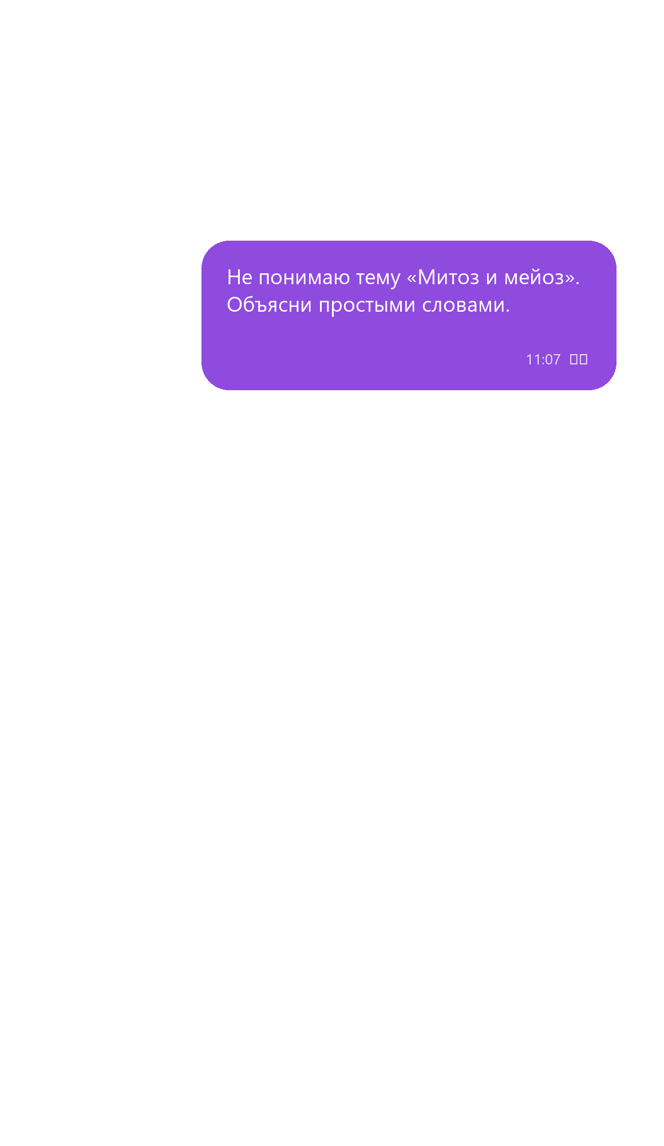
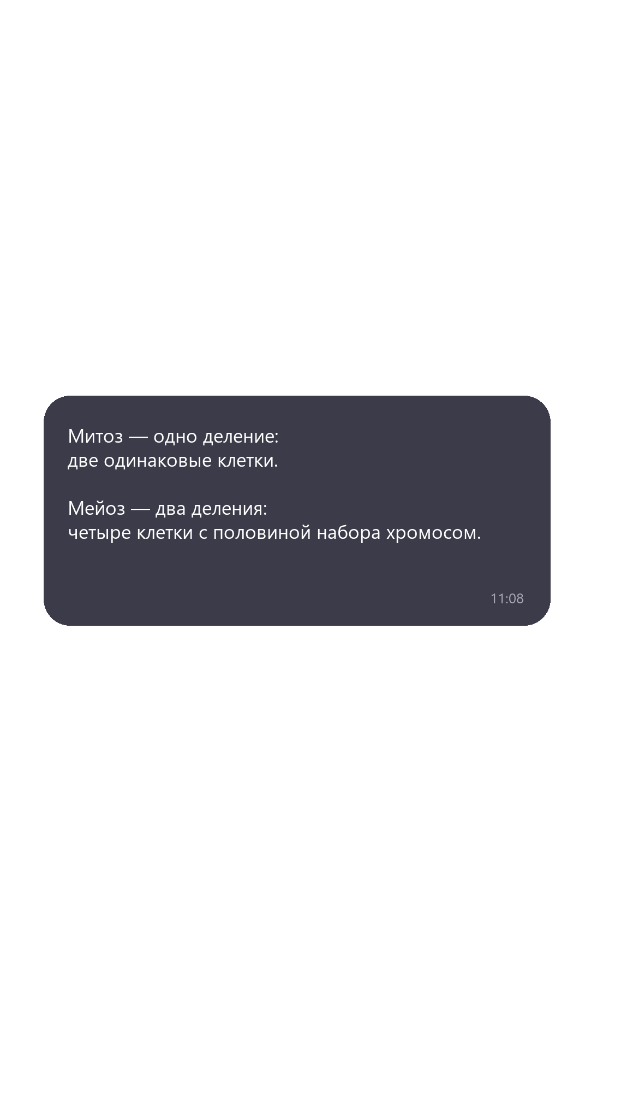
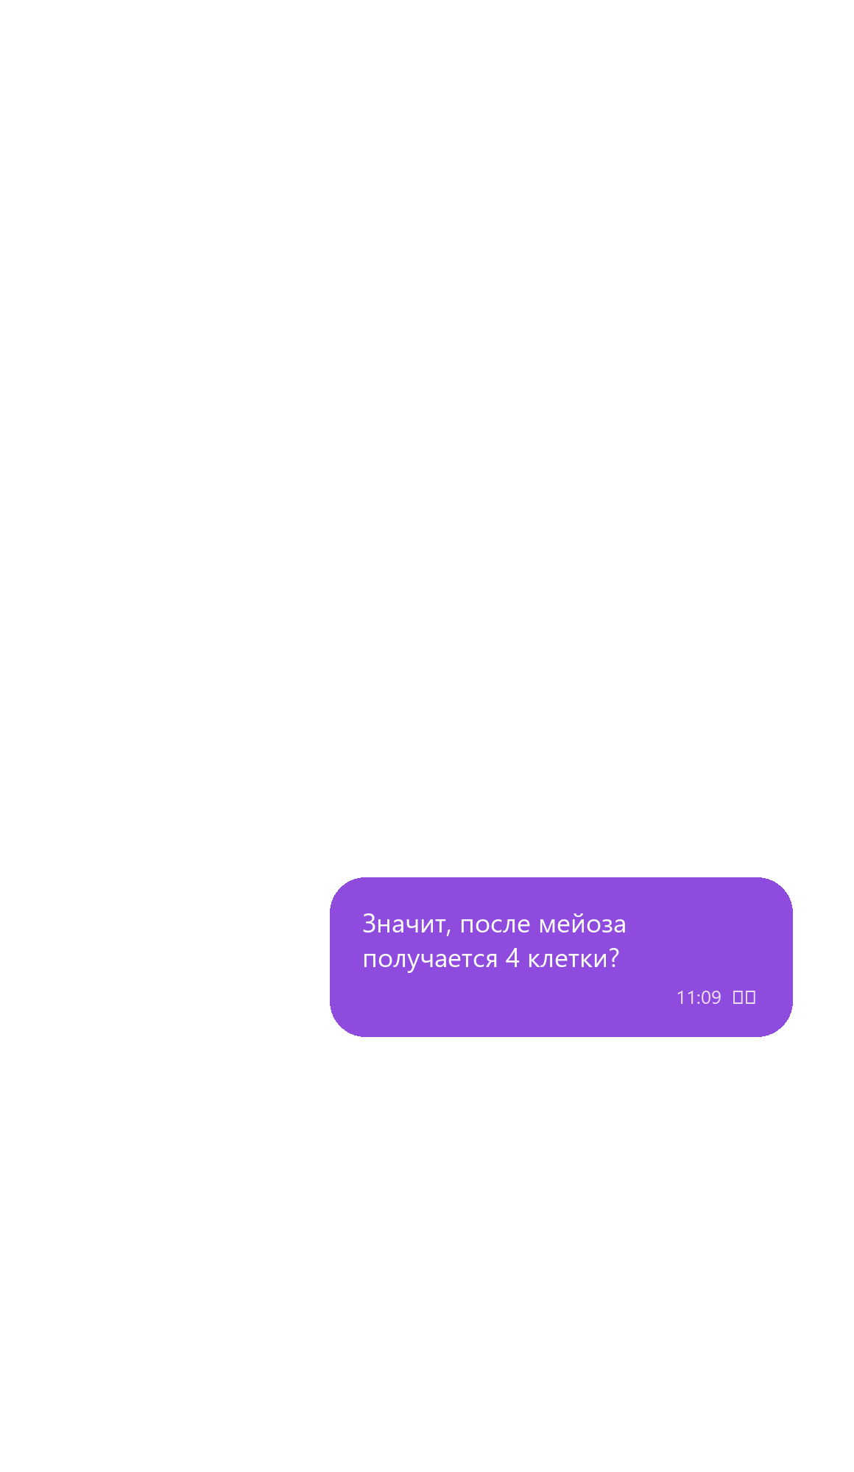
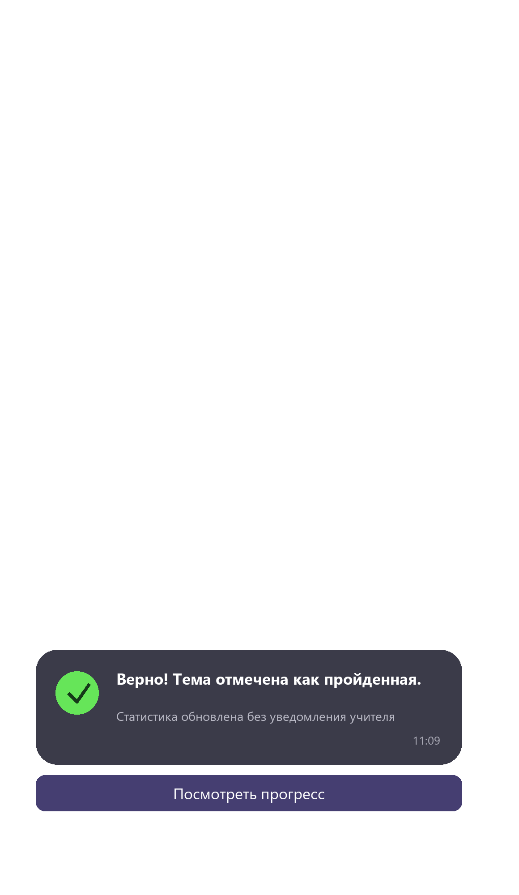
ФУНКЦИЯ ЛИЧНОГО ЧАТА С БОТОМ
Ученик сам задаёт вопрос — без уведомления учителя.
Бот объясняет тему простыми словами, проверяет понимание и автоматически выводит локальный прогресс по этой теме.
1
Вопрос от ученика
2
Бот формирует ответ
3
Проверка усвоена ли тема
08
Notes:
Место под скриншот, схему или кадр демонстрации. Справа — подпись.

Slide 10



Архитектура решения
01
КАНАЛЫ
02
BACKEND
03
СЕРВИСЫ
IN
MAX Platform API
Чат класса в MAX
Ответы • кнопки • медиа
Webhook: текст • фото
нажатия кнопок
ОТВЕТ
platform-api2.max.ru
WEBHOOK
FastAPI
Qwen · AI на VPS
Backend‑оркестратор
PROMPT
Объяснения • задания
проверка • разбор фото (OCR)
Маршрутизация запросов
и бизнес‑логика
UI
REST / HTTPS
Мини‑приложение
VPS
PYTHON
ASYNC
SQL
Интерфейс и действия
через HTTPS‑запросы
PostgreSQL
Чаты • люди • темы
ответы • баллы • награды
Мини‑приложение не обращается к БД напрямую - все действия проходят через FastAPI
09
Notes:
Крупный акцент: одна фраза на весь слайд.

Slide 11
Почему мы
Польза измерима, MVP можно собрать.
01
02
Не просто ответы, а прогресс
Короткий путь к MVP
Каждый диалог превращается в принцип: что усвоено и что делать дальше.
Продукт работает внутри MAX и опирается на простой, понятный стек.
✓
Ученик
IN
Вход
видит пробел и следующий шаг
webhook: текст, фото и кнопки
▥
Учитель
AI
Логика
получает карту тем и учеников
FastAPI + Qwen (Либо другая иная LLM) на VPS
↗
Класс
DB
Данные
не накапливает пробелы в знаниях
PostgreSQL + статистика
ПОМОЩЬ ДО ТОГО, КАК ОТСТАВАНИЕ СТАНЕТ СИСТЕМНЫМ
НОВЫЕ ПРЕДМЕТЫ И КЛАССЫ ДОБАВЛЯЮТСЯ ПОВЕРХ ТОГО ЖЕ ЯДРА
MVP: чат и фото → объяснение → практика → статистика → кабинет учителя
10
Notes:
Два равных блока: сравнение, «до/после» или пара аргументов.

Slide 12
Делаем
учёбу
интереснее
Стимул
П р о с т о
И
П р а к т и ч н о
ДевКод
Notes:
Финальный слайд. Заголовок, подзаголовок и три поля под контакты.

